Slide 1
Артюр Рембо
підготував Котенко Роман, 10-В

Slide 2
Загальна інформація про поета
Народився: 20 жовтня 1854, м. Шарлевіль-Мезьєр
Повне ім’я: Жан Ніколя́ Артю́р Рембо́
Громадянство: Франція
Рід діяльності: барон
Напрямок творчості: символізм
Найвідоміший твір: «П’яний корабель»
Помер: 10 листопада 1891, м. Марсель

Slide 3
Рання біографія
Народився у сім'ї середнього достатку в французькому містечку Шарлевіль-Мез'єр в департаменті Арденни. Дитиною він бував невгамованою, але був досить талановитим учнем. До 15 років вигравав у чисельних конкурсах, і навіть міг складати сам вірші латиною.
У 1870 році його вчитель Жорж Ізамбар став справжнім наставником для Рембо, тому вірші молодого поета почали швидко вдосконалюватися. Він міг часто втікати з дому та приєднуватися до Паризької комуни 1871 року, яку він згодом описав у своїй поемі 'L'orgie parisienne ou Paris se repeuple' (Паризька маса). За деякими версіями, його було викрадено п'яними солдатами-комунарами. До того часу він став анархістом і дивував місцеву буржуазію своїм поношеним одягом і довгим волоссям.

Slide 4
Рання біографія
Повернувся до Парижа вкінці вересня 1871 року на запрошення видатного французького поета-символіста Поля Верлена. Вони обоє стали великими друзями, оскільки сподобались одне одному. Рембо часто листувався з Верленом, і в своїх листах розміщував різні поетичні твори, серед них і його знаменитий «П'яний корабель».
Верлен і Рембо наскільки здружилися, що невдовзі покинули Париж і вирушили до Лондона, при цьому Поль Верлен залишив свою сім'ю і дітей.

Slide 5
Рання біографія
В липні 1873 року Рембо був змушений, не мало значення з Верленом чи без нього, вирушати знову до Парижа. В п'яному стані Верлен надзвичайно розлютився і двічі вистрілив у Рембо. За це Верлена було арештовано.
Згодом Рембо врешті відмовився від скарги в суд, проте Верлена уже було засуджено на два роки ув'язнення.
Після цього Рембо повернувся до Шарлевіль-Мез'єр, де потім написав прозовий твір 'Une Saison en Enfer'. У 1877 році Артур Рембо разом з французьким поетом Жерменом Новуе вирушає знову до Лондона. Життя Артура Рембо і Поля Верлена у Парижі зображується у американському фільмі 'Total Eclipse', де роль Рембо виконує Леонардо ДіКапріо.

Slide 6
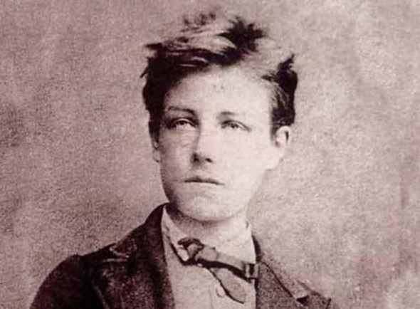
Артюр Рембо в юності

Slide 7
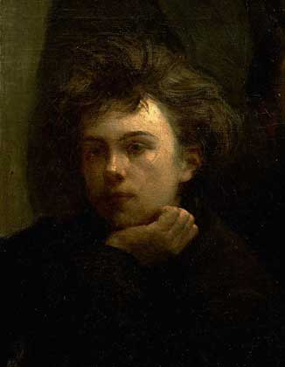
Поет у молодості

Slide 8
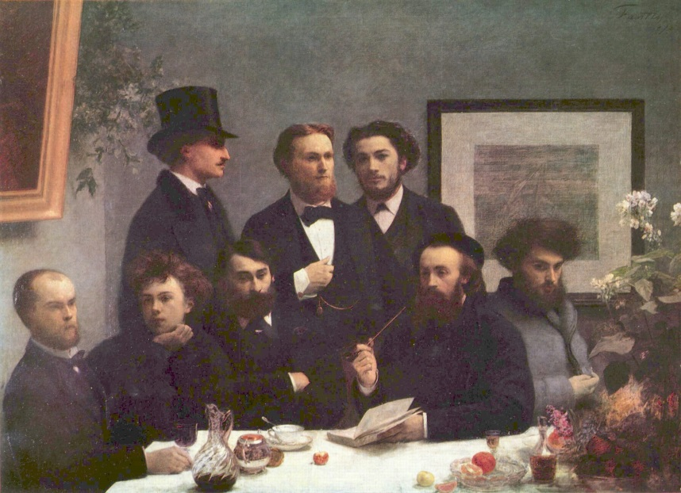
На картині зображені Рембо і Верлен

Slide 9
Твори митця
Артюр Рембо відомий такими творами: «Венера Анадіомена», «Сплячий у логу», «Засідателі», «П’яний корабель», «Осяяння», «Сльоза», «Моя циганерія», «Руки Жанни-Марі».

Slide 10
Цікаві факти
На честь Артюра Рембо назвали астероїд (4635 Рембо)
Існує поширена думка, що поет був гомосексуалістом
Перекладачі поезій Рембо українською: Всеволод Ткаченко, Петро Осадчук, Роман Осадчук, Олег Зуєвський

Slide 11
Дякую за увагу!

